Slide 1
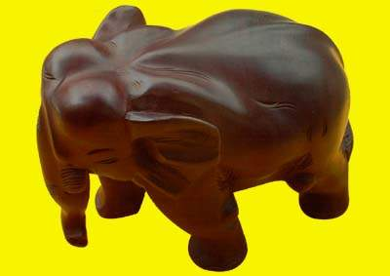
课文是按照怎样的顺序写的？
听朋友介绍木雕
挑选木雕
放弃买木雕
赠送木雕

Slide 2
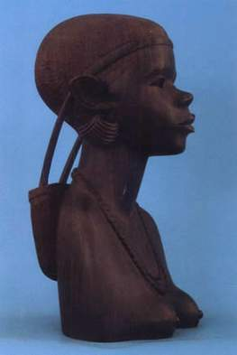

Slide 3
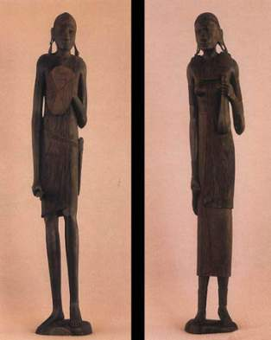

Slide 4
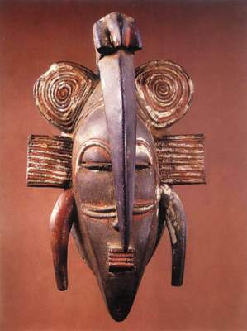

Slide 5
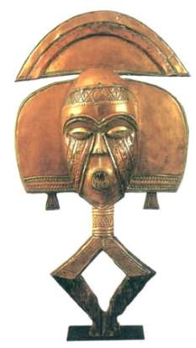

Slide 6
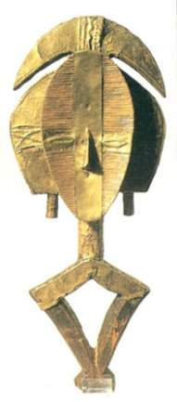

Slide 7
卖木雕的少年

Slide 8
非洲木雕是很有名的艺术品，“我”到非洲旅行时，有位陌生的非洲少年专门送了我一个木雕，这是怎么回事呢？

Slide 9

默读课文
思考：
课文讲了件什么事？

Slide 10
课文讲了一件什么事？
课文讲的是 “我”到非洲旅行时，想买一个木雕做纪念，又担心路途遥远，木雕沉重，只好放弃了这个打算。卖木雕的少年等待在宾馆门前，送给我一个方便携带的木雕小象墩。

Slide 11
理清课文记叙顺序
朋友介绍木雕
挑选木雕
放弃买木雕
赠送木雕
事情发展的顺序
中非两国的友好情谊

Slide 12
本课生词
犹豫：拿不定注意。
爱不释手：喜爱得舍不得放手。
名不虚传：确实很好，不是空有虚名。
琳琅满目：满眼都是珍贵的东西，形容美好。的事物很多。
栩栩如生：指艺术形象逼真，如同活的一样。
语无伦次：讲话乱七八糟，毫无秩序。

Slide 13
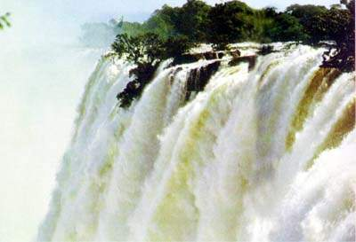
美丽的莫西奥图尼亚大瀑布

Slide 14
读课文，填空：
大瀑布真是（ ）。这里（ ），景色（ ）。摊点里陈列的木雕（ ），（ ）。其中象墩（ ），大象雕得（ ），我一看就（ ）。
名不虚传
游人如织
十分壮观
琳琅满目
各式各样
构思新奇
栩栩如生
爱不释手

Slide 15
找出描写卖木雕少年言行、神情以及我的心理的语句反复读读，结合上下文想象一下他们当时是怎样想的。

Slide 16
“买一个吧！”坐凳的主人是个十五六岁、五官端正的黑人少年。
我捧着象墩，仔细观察，爱不释手。正要掏钱购买的时候，我却犹豫了：我即将回国，要带的行李已经超重了，怎么才能带上这沉甸甸的象墩子？那少年走到我跟前，诚恳地说：“夫人，您买一个吧！”
“啊，不，路太远，这个太重……”我有些语无伦次。
“您是中国人吧？”那少年望着我，猜测道。
我点了点头。少年的眼睛里流露出一丝遗憾的神情。我也为不能把这件精美的工艺品带回国而感到遗憾。
买一个吧
爱不释手
犹豫
诚恳
夫人，您买一个吧
语无伦次
您是中国人吧
遗憾
遗憾

Slide 17
1、当我（ ）时，少年说：“买一个吧！”
2、当我（ ）时，少年走到我跟前，诚恳地说：“夫人，您买一个吧！”
3、当我（ ）时，少年望着我，猜测道：“您是中国人吧？”
爱不释手
犹豫
语无伦次

Slide 18
少年遗憾，他可能会想：
————————————————
啊！是中国人，我不能让她非洲之行有遗憾，我要雕刻一个一模一样的小象墩送给她
我遗憾可能会想：
————————————————
真可惜，这么漂亮的小象墩不能带回家做纪念，要是有个拳头大小的就好了。

Slide 19
资料袋
20世纪60年代，中国援建了坦赞铁路。坦赞铁路全长1860公里，由中国专家和工程技术人员进行勘测、考察、设计并帮助坦、赞两国政府组织施工。这条铁路穿越坦、赞部分高山、峡谷、湍急的河流、茂密的原始森林，全线工程浩大，技术复杂，施工条件异常困难。为建设这条铁路，中国政府提供无息贷款9.88亿元人民币，共发运各种设备材料近100万吨，先后派遣工程技术人员近5万人次，高峰时期多达16万人，在这项工程中，中方有64人为之献出了宝贵的生命。坦赞铁路成为把坦赞两国连结在一起的一条主要交通干线。20多年来，坦赞铁路促进了非洲的经济发展和城乡物资交流。

Slide 20
这个小，可以带上飞机
“这个小，可以带上飞机。”少年将一件沉甸甸的东西送到我手里。啊！原来是一个木雕小象墩，和白天见到的一模一样，却只有拳头大小。
“太好了！”我高兴地喊起来，掏出钱包就要付钱。
少年连连摆手，用不太标准的中国话说：“不，不要钱。中国人是我们的朋友！”
不，不要钱。中国人是我们的朋友

Slide 21
你觉得卖木雕的少年是个怎样的人？
淳朴，善良，热情，知恩图报

Slide 22
学习了这篇文章，你想对那个买木雕的少年说些什么？如果他来中国做客，你想送什么给他？

